Slide 1


MODELAGEM DA PD FORWARD LOOKING PARA UMA INSTITUIÇÃO FINANCEIRA BRASILEIRA
Apresentação de pesquisa para o Programa de Pós-Graduação em Economia.
Autor: Douglas Luz da Silveira
Orientador: Prof. Dr. Carlos Eduardo Schonerwald da Silva
Coorientadora: Profa. Dra. Letícia de Oliveira
Local e Data: Porto Alegre, junho de 2025

Slide 2
Introdução e Contexto da IFRS9
O Desafio da IFRS9
Regulamentação no Brasil
Transição para perdas esperadas (ECL).
Resolução nº 2682/1999.
Antecipar o reconhecimento de provisões.
IFRS9 implementada em jan/2018.
Incorporar fatores prospectivos e estatísticos.
Resolução nº 4966/21 aprimora avaliação.

Slide 3

Relevância e o Problema da PD Forward Looking
Relevância do Tema
O Problema da PD
Mercados voláteis, instabilidade econômica.
Modelos tradicionais não incluem macroeconomia.
Impacto na estabilidade bancária.
IFRS 9 exige integração de fatores macroeconômicos.
Gestão de risco e transparência.

Slide 4



Objetivos da Pesquisa
Objetivo Principal
Investigar a relação entre variáveis macroeconômicas e a PD do Banrisul, sob IFRS 9.
Objetivos Específicos
Desenvolver e comparar metodologias de PD Forward Looking.
Avaliar a capacidade preditiva e estabilidade dos modelos.

Slide 5
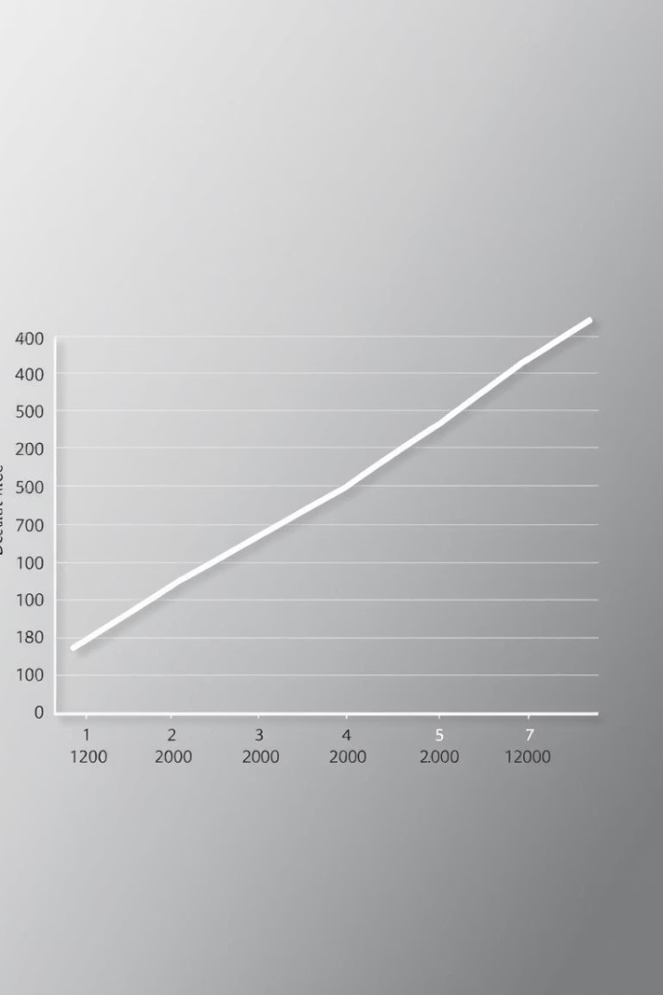
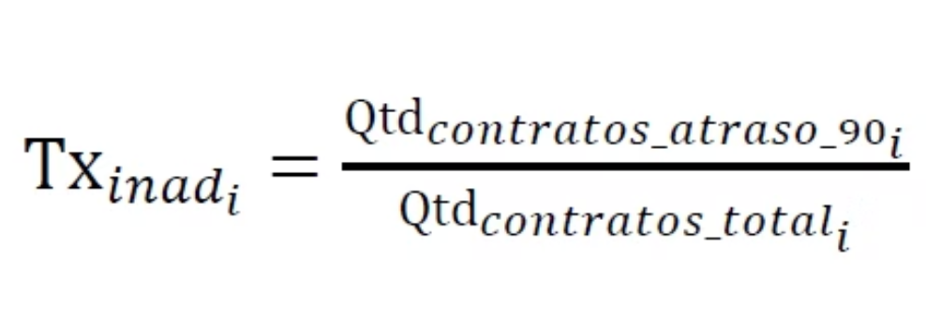
Taxa de Default
A taxa de default reflete a proporção de empréstimos que não são pagos.
É um indicador crucial para a saúde financeira de instituições e a economia.

Slide 6

Base de Dados
Dados da PD
Mensais do Banrisul.
Período: jan/2018 a dez/2023.
Variáveis Macroeconômicas
IPEA Data: PIB, IPCA.
Desemprego, Câmbio, Selic.
Período da Amostra
Treino: jan/2018 a set/2022.
Teste: out/2022 a dez/2023.
Tratamento de Variáveis
Utilização de defasagens (lags).
Lags: 1, 3, 6 e 12 meses.

Slide 7

Modelos Utilizados
Regressão Linear Múltipla
Simples e interpretável.
Supõe linearidade, sensível a outliers.
SARIMAX
Captura sazonalidade e dependência temporal.
Supõe linearidade, sensível a ordens.
VAR (Vetor Auto-Regressivo)
Modela variáveis interdependentes.
Requer estacionariedade, não causalidade.
XGBoost Regressor
Não linear, alta performance.
Complexo de interpretar, propenso a overfitting.

Slide 8
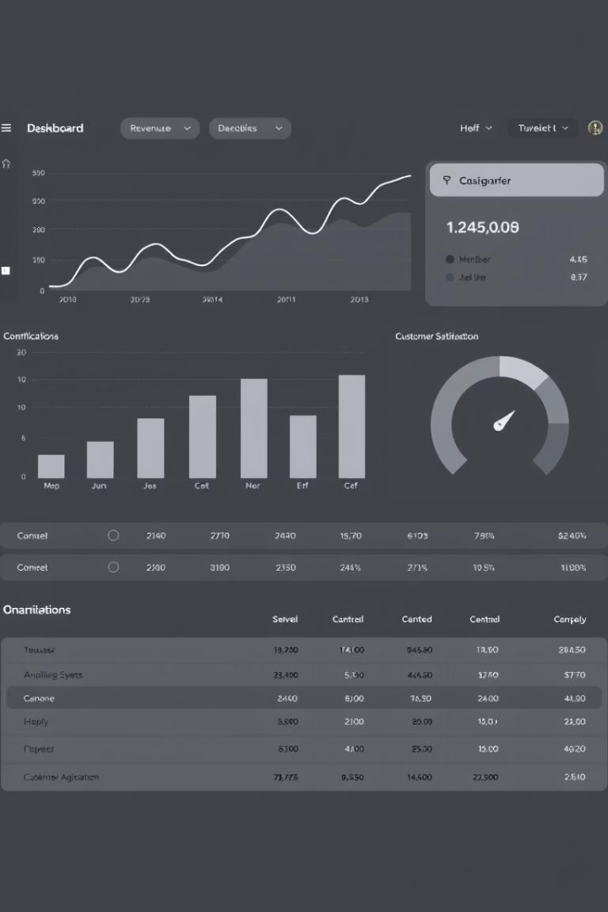
Avaliação dos Modelos
Métricas de Desempenho
MAPE
Precisão percentual previsões.
Menor, melhor (0% = perfeito).
RMSE
Erro absoluto médio, penaliza desvios.
Menor, melhor; sensível a outliers.
AIC
Qualidade entre modelos, penaliza complexidade.
Menor AIC = mais parcimonioso.
R² Ajustado
Variância explicada por variáveis.
Mais alto é melhor; penaliza excesso.
Análise de Resíduos
Jarque-Bera
Resíduos seguem distribuição normal.
p > 0.05 → resíduos normais.
Ljung-Box
Autocorrelação nos resíduos.
p > 0.05 → não autocorrelacionados.
Breusch-Pagan
Homocedasticidade dos resíduos.
p > 0.05 → variância constante.

Slide 9

Ferramentas de Análise
1
Testes de Série Temporal
ACF: Detecta dependência temporal.
PACF: Identifica correlação direta com lags.
ADF: Verifica estacionariedade da série.
2
Multicolinearidade
VIF: Quantifica correlação entre variáveis.
VIF < 5: aceitável; VIF > 10: problema severo.

Slide 10
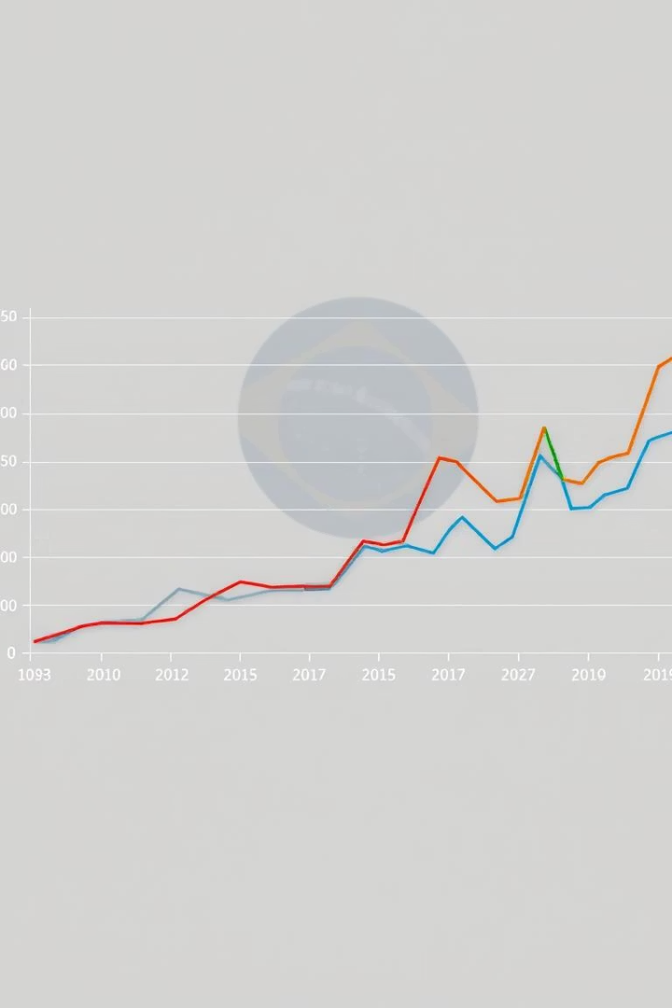
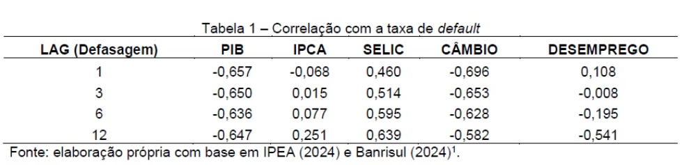
Variáveis Macroeconômicas

Slide 11
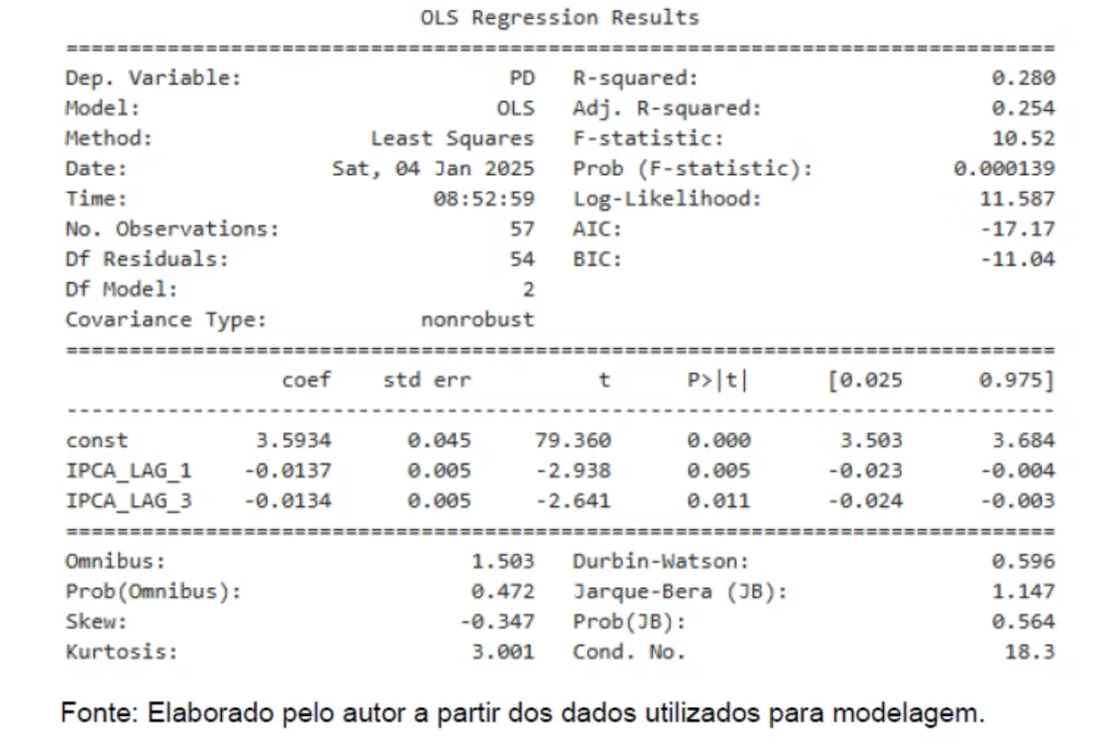
Regressão Linear

Slide 12
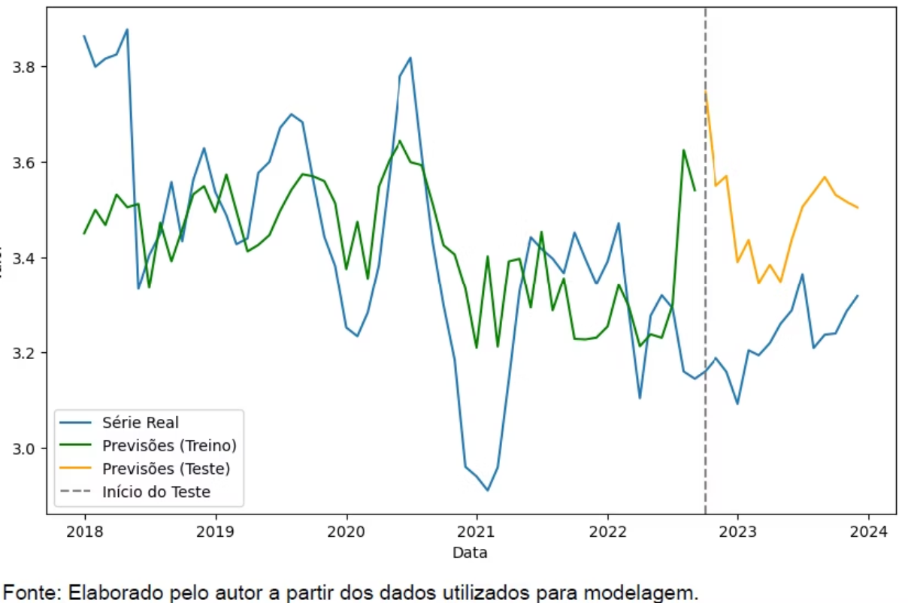
Regressão Linear

Slide 13
Regressão Linear
Aspecto
Descrição / Resultado
Variáveis Significativas
IPCA_LAG_1, IPCA_LAG_3
Ajuste do Modelo
R² Ajustado = 0.254 → grande parte da variação da PD não explicada pelo modelo
Multicolinearidade
Todos os VIFs < 5 → ausência de multicolinearidade severa
Análise dos Resíduos
Jarque-Bera: Normalidade OK (p > 0.05)
Ljung-Box: Autocorrelação presente (p = 0.0000)
Breusch-Pagan: Homocedasticidade OK (p > 0.05)
Backtest
Treino: RMSE = 0.1975 / MAPE = 4.60%
Teste: RMSE = 0.2922 / MAPE = 8.23% (pior desempenho)
Conclusão Parcial
Modelo simples, interpretável, mas com baixa capacidade preditiva para séries temporais e fraca generalização

Slide 14
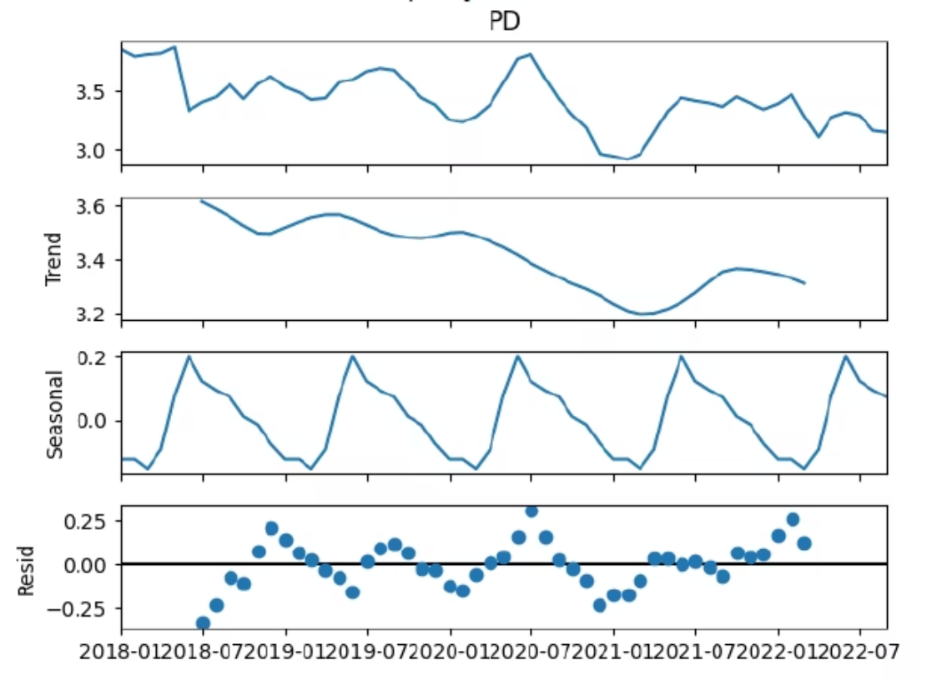
SARIMAX

Slide 15
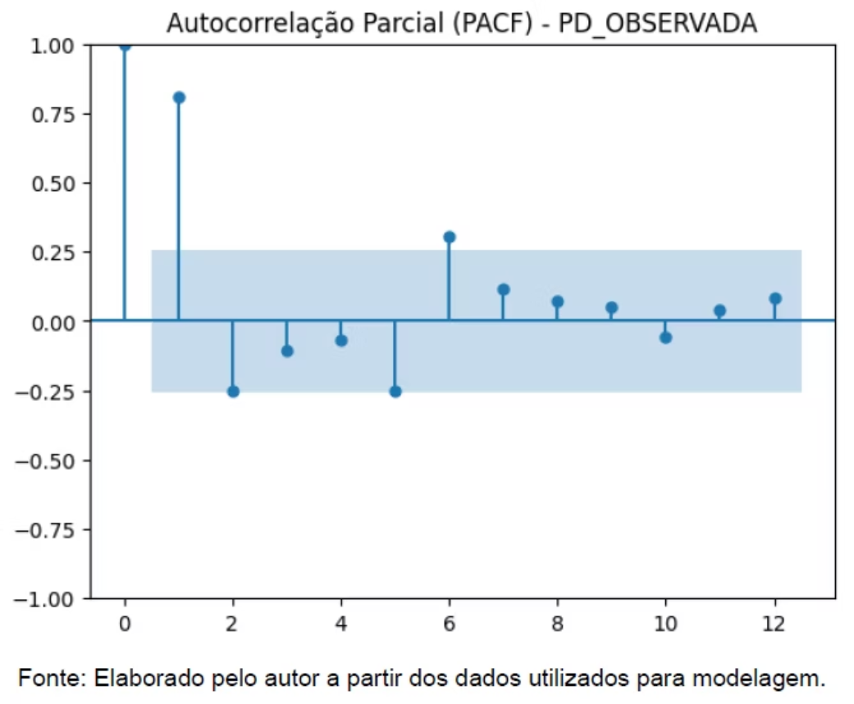
SARIMAX

Slide 16
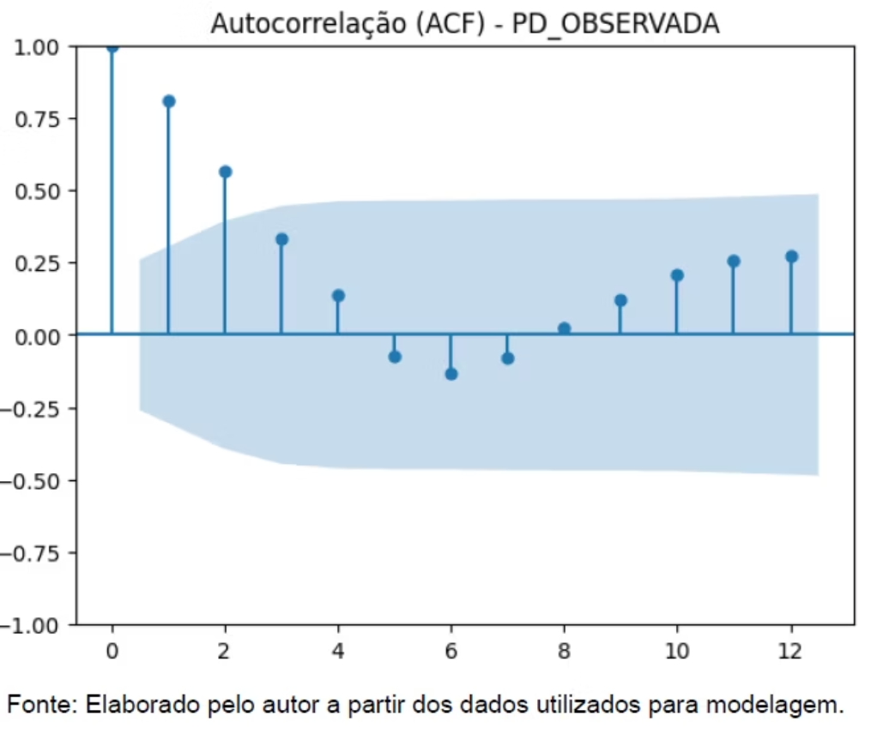
SARIMAX

Slide 17
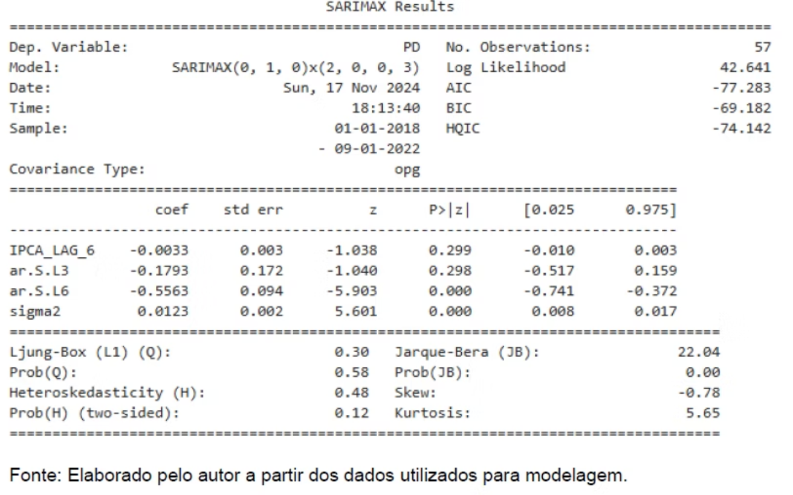
SARIMAX

Slide 18
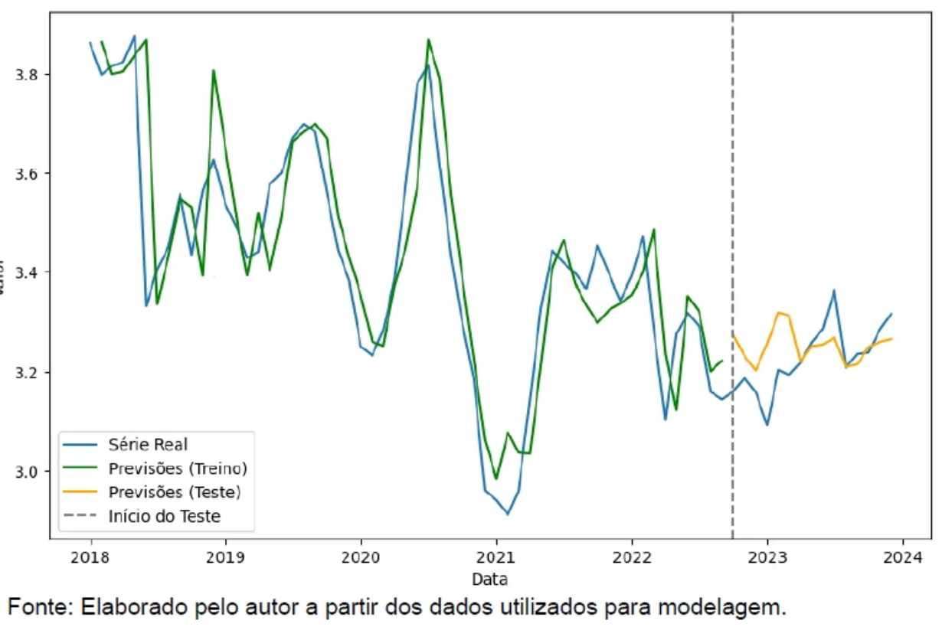
SARIMAX

Slide 19
SARIMAX
Aspecto
Descrição / Resultado
Ajuste do Modelo
R² Ajustado = 0.726 → boa capacidade de capturar a dinâmica da série temporal
Análise dos Resíduos
- Jarque-Bera: Não normal (p = 0.0000) ❗
- Ljung-Box: Sem autocorrelação (p = 0.9985) ✅
- Breusch-Pagan: Homocedasticidade OK (p = 0.5906) ✅
Backtest
Treino: RMSE = 0.1179 / MAPE = 2.50%
Teste: RMSE = 0.0743 / MAPE = 2.07%
Conclusão Parcial
Modelo com bom ajuste no treino e em validação.

Slide 20
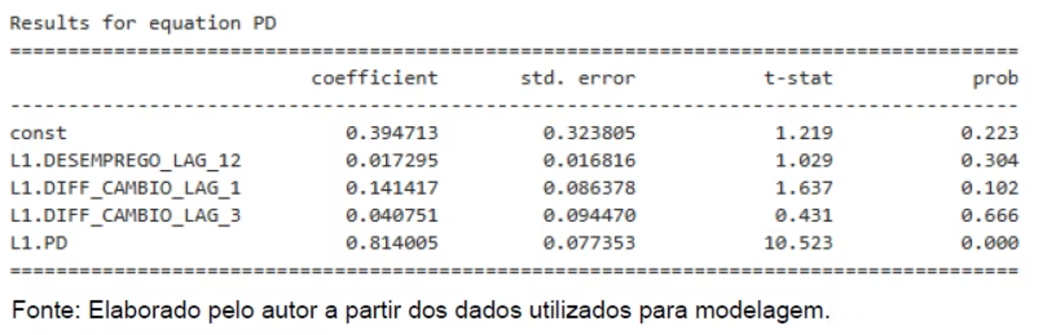
VAR

Slide 21
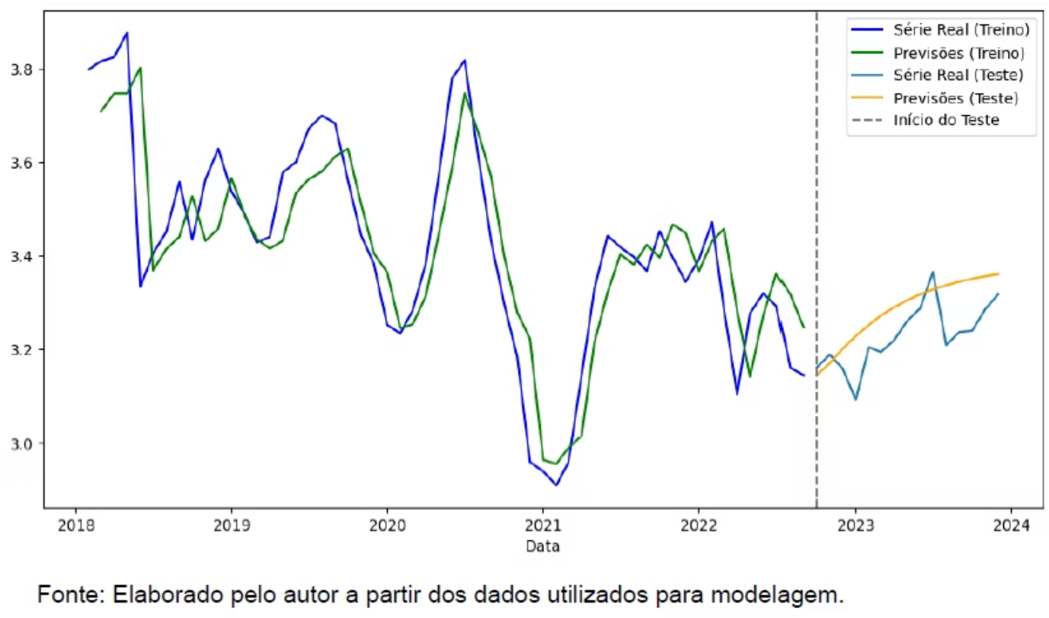
VAR

Slide 22
VAR
Aspecto
Descrição / Resultado
Ajuste do Modelo
R² Ajustado = 0.7022 (para PD) → boa capacidade de capturar a dinâmica interna
Multicolinearidade
Impacto limitado no contexto VAR → foco está na estrutura dinâmica entre variáveis, não em coeficientes isolados
Análise dos Resíduos
Jarque-Bera: Não normal (p = 0.0000)
Ljung-Box: Sem autocorrelação (p = 0.2371)
Backtest
Treino: RMSE = 0.1186 / MAPE = 2.72%
Teste: RMSE = 0.0756 / MAPE = 2.03% (melhor desempenho geral)
Conclusão Parcial
Modelo estável, preditivo e eficaz em curto prazo, embora variáveis macroeconômicas tenham baixa significância individual

Slide 23
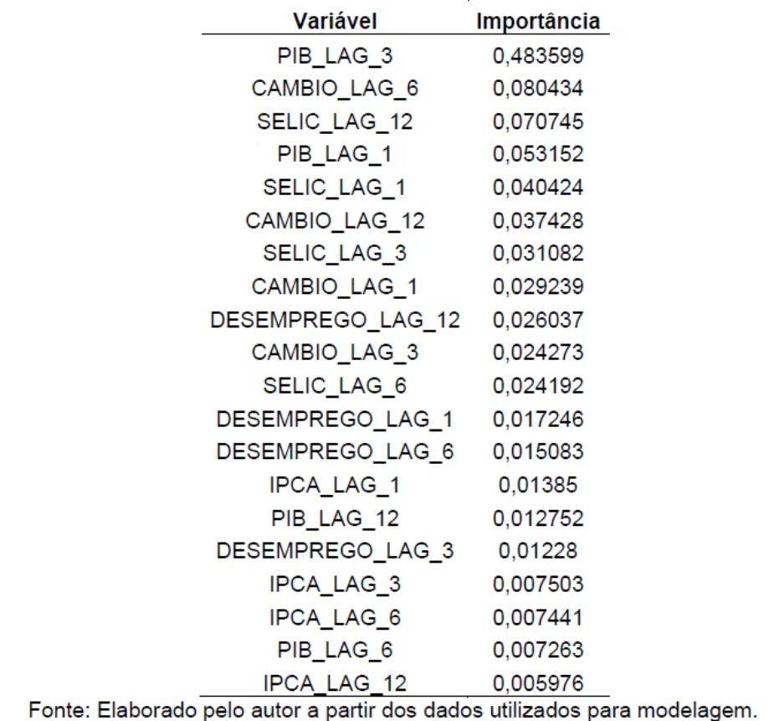
XGBoost

Slide 24
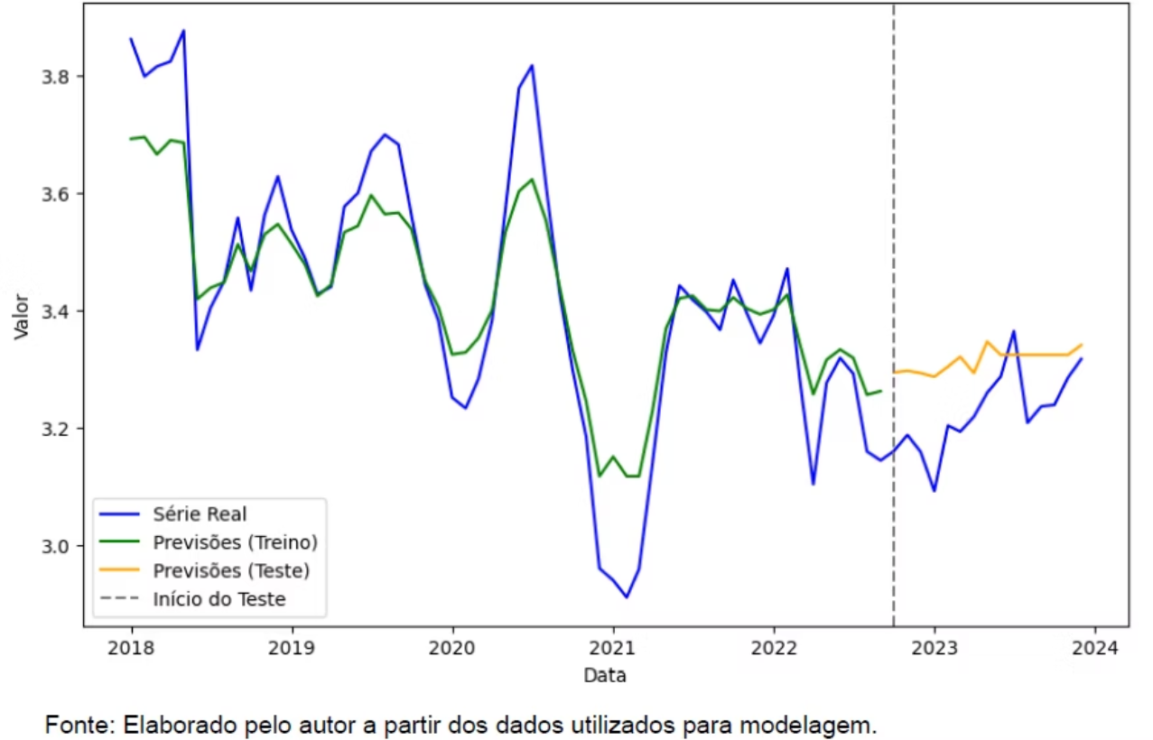
XGBoost

Slide 25
XGBoost
Aspecto
Descrição / Resultado
Variáveis Mais Importantes
PIB_LAG_3 (0.4836), CÂMBIO_LAG_6 (0.0804), SELIC_LAG_12 (0.0707)
Ajuste do Modelo
R² Ajustado = 0.7558 → Melhor ajuste entre os modelos no conjunto de treino
Multicolinearidade
Impacto reduzido → Árvores de decisão com regularização interna lidam bem com variáveis correlacionadas
Análise dos Resíduos
Jarque-Bera: Normalidade OK (p = 0.9774) ✅
Ljung-Box: Autocorrelação presente (p = 0.0000) ❗
Backtest
Treino: RMSE = 0.0922 / MAPE = 2.06%
Teste: RMSE = 0.1030 / MAPE = 2.90% (excelente generalização)
Conclusão Parcial
Melhor desempenho preditivo geral, mas apresenta autocorrelação nos resíduos e é menos interpretável ("caixa preta")

Slide 26
Impacto
Modelo
-10%
-5%
+5%
+10%
Observações
Regressão Linear
0,3019%
0,1509%
-0,1509%
-0,3019%
Maior variação embora impacto baixo
SARIMAX
0,0461%
0,0230%
-0,0230%
-0,0461%
Efeito pequeno e dependente das defasagens
VAR
0%
0%
0%
0%
Efeito nulo
XGBoost
0,0845%
0,0166%
-0,0367%
-0,0947%
Efeito não linear

Slide 27
Modelo Escolhido
Critério
SARIMAX
Justificativa da Escolha
Precisão Preditiva
Boa capacidade de capturar a dinâmica temporal
Reflete bem os padrões históricos de PD e mantém coerência no treino e teste
Estabilidade
Menor sensibilidade a choques externos
Apresenta menor variação no desempenho entre treino e teste em relação à Regressão Linear
Interpretabilidade
Coeficientes claros e diretamente interpretáveis
Facilita a comunicação com gestores, auditores e reguladores
Alinhamento com o contexto
Adequado para séries temporais, especialmente no mercado de crédito
Captura defasagens e sazonalidades características de dados financeiros
Comparação com XGBoost
Desempenho levemente inferior, mas sem os problemas de "caixa preta" e autocorrelação nos resíduos
Prioriza explicabilidade para os reguladores

Slide 28
Contribuições e Limitações
Categoria
Descrição
Contribuições da Pesquisa
• Aperfeiçoamento de modelos de risco de crédito no contexto brasileiro
• Integração prática de variáveis macroeconômicas na PD Forward Looking
• Comparação entre metodologias preditivas
Limitações Encontradas
• Resíduos não normais em SARIMAX e VAR (impacto limitado)
• Autocorrelação nos resíduos da Regressão Linear e XGBoost
• Dependência da qualidade dos dados
• Período analisado restrito (pode não refletir todos os ciclos econômicos)
Sugestões para Estudos Futuros
• Explorar novas técnicas estatísticas e de ML
• Incluir novas variáveis macroeconômicas como: – Confiança do consumidor– Endividamento e renda– Produção industrial, IPP– Spread bancário e taxa de concessão
• Modelagem de cenários de stress
• Análise de regimes de mudança nas relações PD-macroeconomia

